Slide 1
مراجعة
حجم الهرم - مساحة سطح الهرم - حل مسألة أبسط

Slide 2
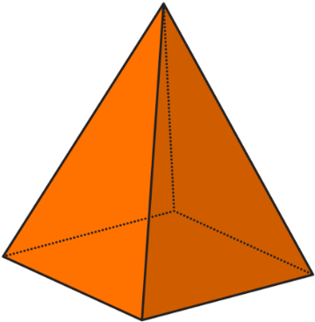
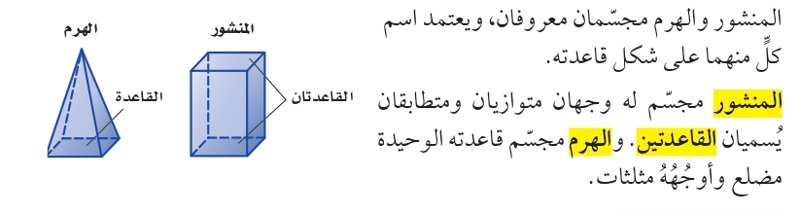
ما اسم هذا المجسّم؟
أ | هرم ثلاثي | ب | هرم رباعي | ج | منشور ثلاثي | د | منشور رباعي
✓
إرشاد: الكتاب صفحة 21

Slide 3
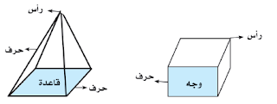
ما عدد أوجه هذا المجسّم؟
أ | 2 | ب | 3 | ج | 4 | د | 5
✓

Slide 4
ما عدد أحرف هذا المجسّم؟
أ | 8 | ب | 6 | ج | 4 | د | 2
✓

Slide 5
ما عدد رؤوس هذا المجسّم؟
أ | 2 | ب | 3 | ج | 4 | د | 5
✓

Slide 6
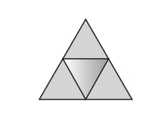
ما المجسّم الممكن تكوينه من الشكل المجاور؟
أ | مخروط | ب | هرم ثلاثي | ج | هرم رباعي | د | منشور ثلاثي
✓
إرشاد: الكتاب صفحة 21

Slide 7
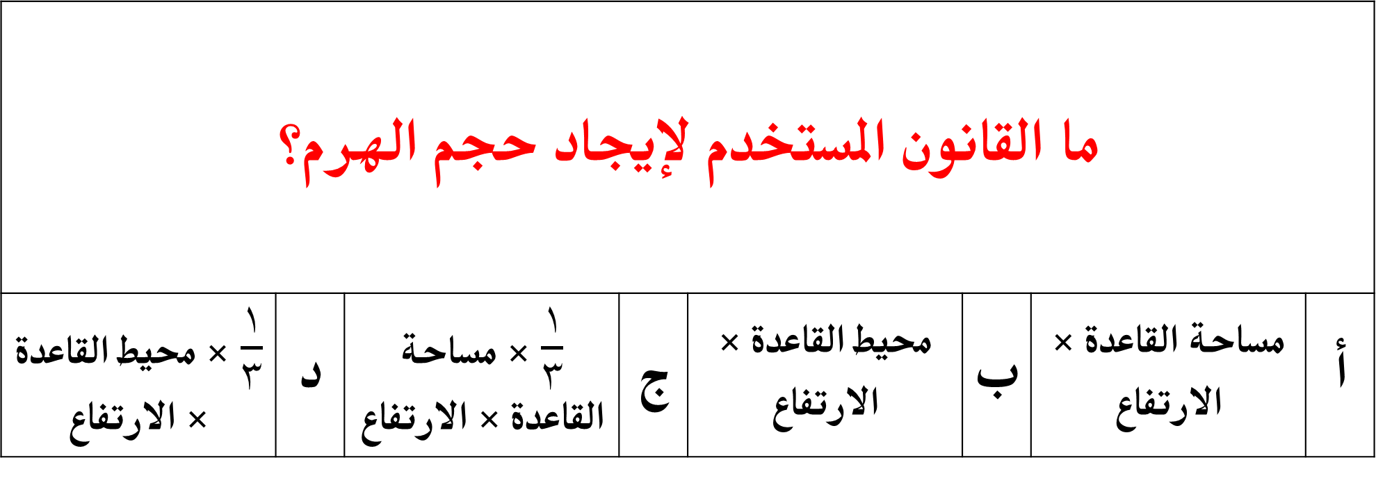
ما القانون المستخدم لإيجاد حجم الهرم؟
أ | مساحة القاعدة × الارتفاع | ب | محيط القاعدة × الارتفاع | ج | $\frac{١}{٣}$ × مساحة القاعدة × الارتفاع | د | $\frac{١}{٣}$ × محيط القاعدة × الارتفاع
✓
إرشاد: الكتاب صفحة 33

Slide 8
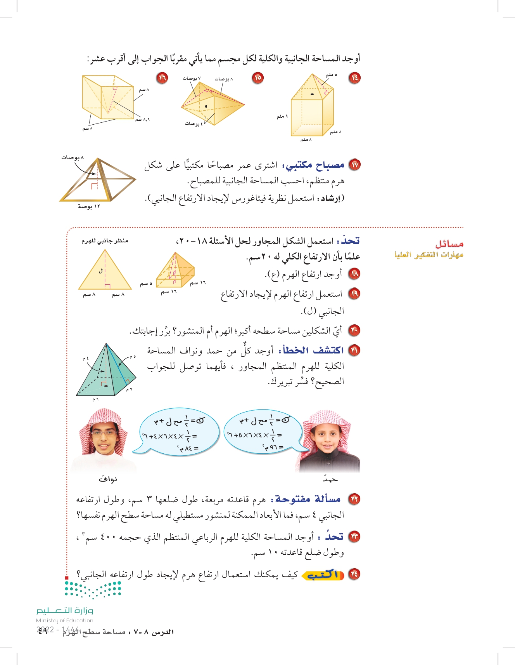
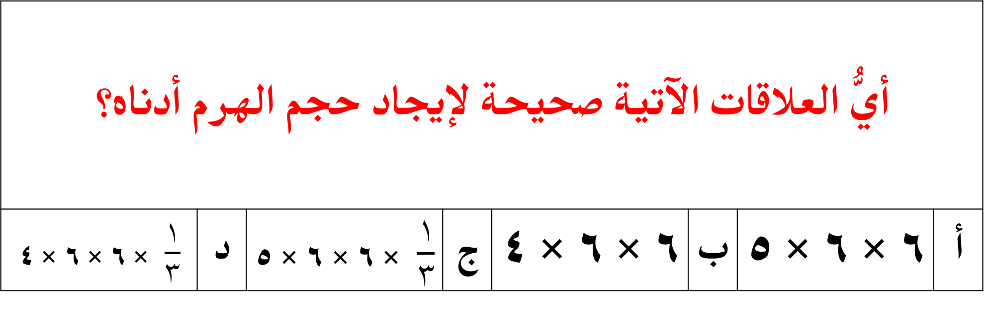
أيُّ العلاقات الآتية صحيحة لإيجاد حجم الهرم أدناه؟
أ | 6 × 6 × 5 | ب | 6 × 6 × 4 | ج | $\frac{١}{٣}$ × 6 × 6 × 5 | د | $\frac{١}{٣}$ × 6 × 6 × 4
✓

Slide 9
ما حجم الهرم في الشكل أدناه؟
أ | 180 م³ | ب | 144 م³ | ج | 60 م³ | د | 48 م³
✓
لا تنسي وحدة الحجم: ....... م³

Slide 10
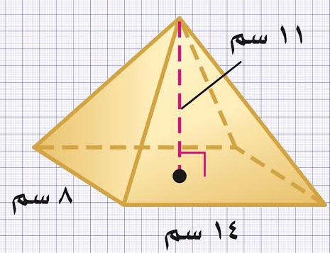
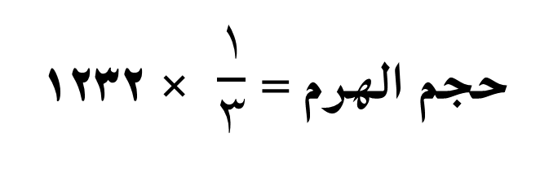






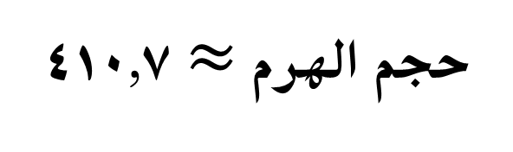
تدريب فردي ما حجم الهرم في الشكل المجاور، مقربةً الجواب إلى أقرب جزء من عشرة؟
حجم الهرم = $\frac{١}{٣}$ × مساحة القاعدة × الارتفاع
حجم الهرم = $\frac{١}{٣}$ × مساحة المستطيل × الارتفاع
حجم الهرم = $\frac{١}{٣}$ × الطول × العرض × الارتفاع
حجم الهرم = $\frac{١}{٣}$ × 14 × 8 × 11
حجم الهرم = $\frac{١}{٣}$ × 112 × 11
حجم الهرم $≈$ 410,7
حجم الهرم = $\frac{١}{٣}$ × 1232
حجم الهرم $≈$ 410.7 سم³

Slide 11
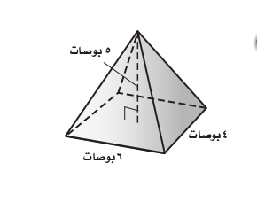
ما حجم الهرم في الشكل أدناه؟
أ | 180 بوصة مكعبة | ب | 120 بوصة مكعبة | ج | 60 بوصة مكعبة | د | 40 بوصة مكعبة
✓
لا تنسي وحدة الحجم: ....... بوصة مكعبة

Slide 12
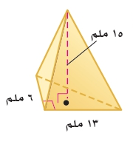
ما حجم الهرم في الشكل أدناه؟
أ | 1170 ملم³ | ب | 390 ملم³ | ج | 195 ملم³ | د | 78 ملم³
✓
لا تنسي وحدة الحجم: ....... ملم³

Slide 13



طريقة الحل ما حجم الهرم في الشكل أدناه؟
حجم الهرم = $\frac{١}{٣}$ × مساحة القاعدة × الارتفاع
حجم الهرم = $\frac{١}{٣}$ × مساحة المثلث × الارتفاع
حجم الهرم = $\frac{١}{٣}$ × $\frac{١}{٢}$ × القاعدة × الارتفاع × الارتفاع
حجم الهرم = $\frac{١}{٣}$ × $\frac{١}{٢}$ × 13 × 6 × 15
حجم الهرم = 13 × 15
حجم الهرم = 195 ملم³

Slide 14
يوجد في متنزّه 21 طاولة مربعة وضعت معًا لتكون طاولة واحدة طويلة. ويمكن لـ 4 أشخاص الجلوس عند كل ضلع من أضلاع الطاولة المربعة، فكم شخصًا يستطيع الجلوس على الطاولة الطويلة؟
أ | 21 شخص | ب | 44 شخص | ج | 176 شخص | د | 336 شخص
✓

Slide 15
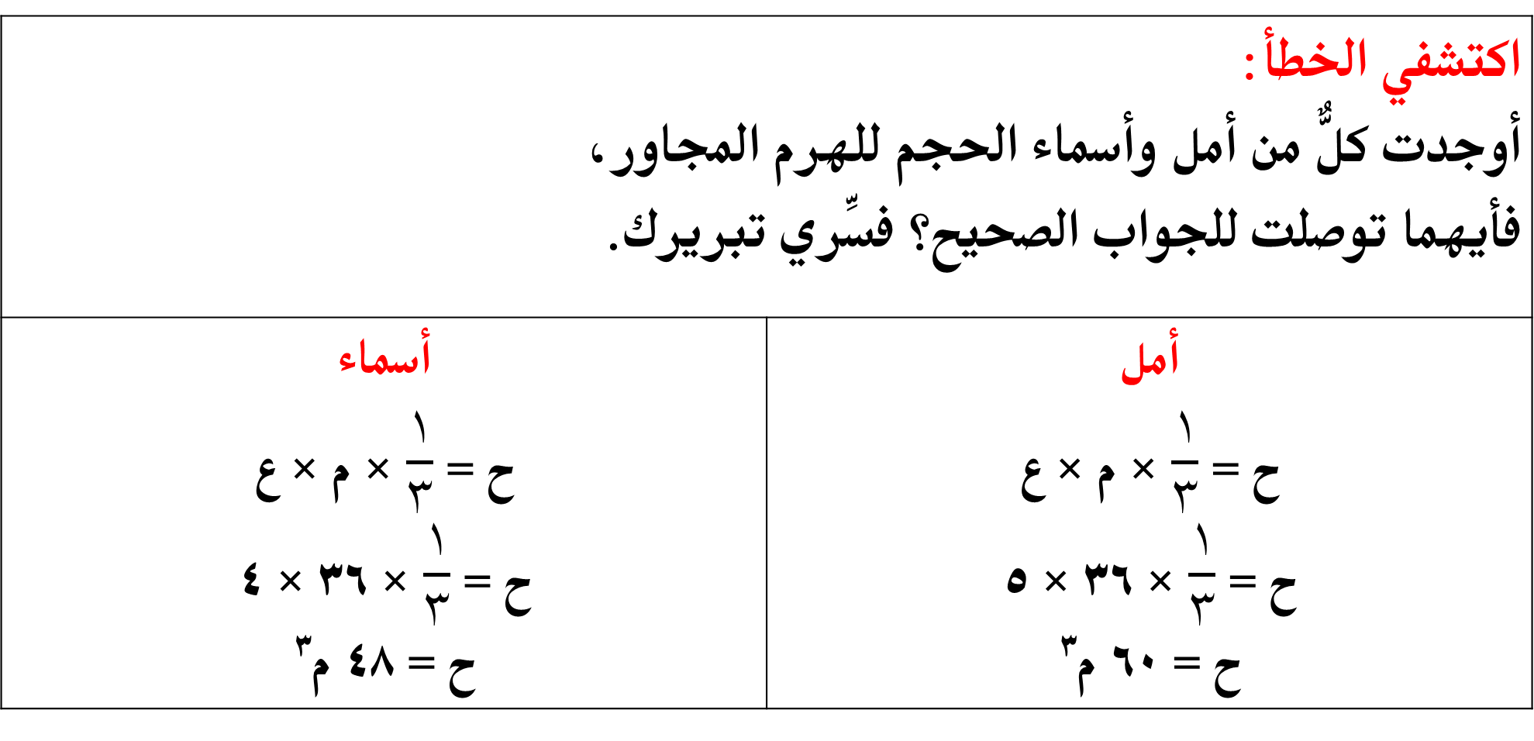
اكتشفي الخطأ: أوجدت كلٌّ من أمل وأسماء الحجم للهرم المجاور، فأيهما توصلت للجواب الصحيح؟ فسِّري تبريرك.
أمل ح = $\frac{١}{٣}$ × م × ع ح = $\frac{١}{٣}$ × 36 × 5 ح = 60 م³ | أسماء ح = $\frac{١}{٣}$ × م × ع ح = $\frac{١}{٣}$ × 36 × 4 ح = 48 م³
إجابة أسماء هي الصحيحة؛ لأن أمل استعملت الارتفاع الجانبي بدلًا من الارتفاع.

Slide 16
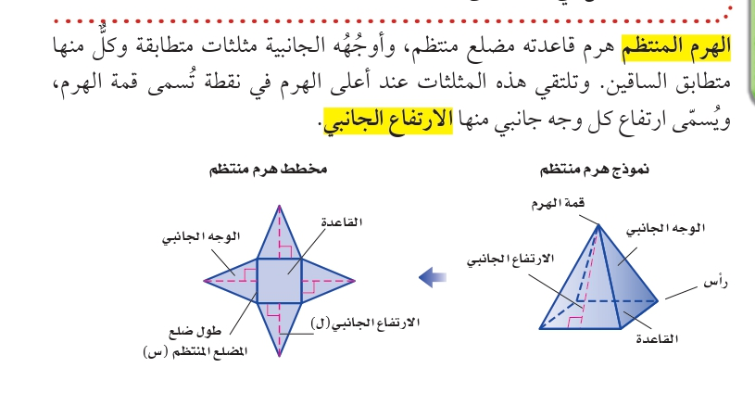

Slide 17
ما القانون المستخدم لإيجاد المساحة الكلية لسطح الهرم المنتظم؟
أ | المساحة الجانبية × 2 × مساحة القاعدة | ب | المساحة الجانبية + 2 × مساحة القاعدة | ج | المساحة الجانبية × مساحة القاعدة | د | المساحة الجانبية + مساحة القاعدة
✓
إرشاد: الكتاب صفحة 47

Slide 18
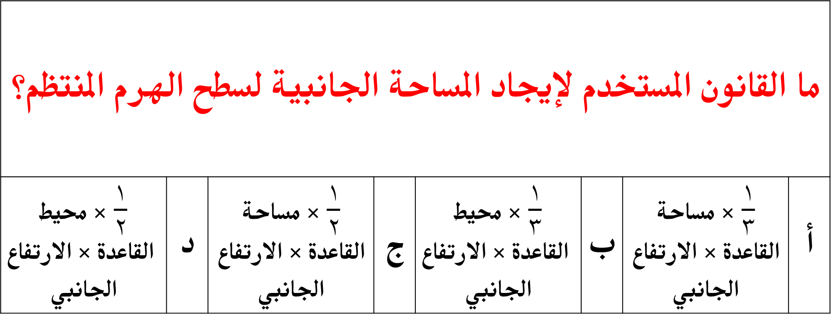
ما القانون المستخدم لإيجاد المساحة الجانبية لسطح الهرم المنتظم؟
أ | $\frac{١}{٣}$ × مساحة القاعدة × الارتفاع الجانبي | ب | $\frac{١}{٣}$ × محيط القاعدة × الارتفاع الجانبي | ج | $\frac{١}{٢}$ × مساحة القاعدة × الارتفاع الجانبي | د | $\frac{١}{٢}$ × محيط القاعدة × الارتفاع الجانبي
✓
إرشاد: الكتاب صفحة 47

Slide 19
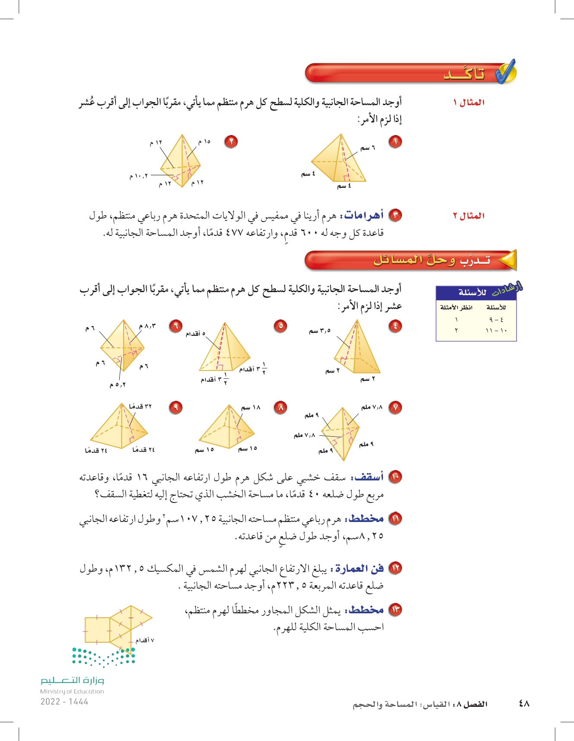
أوجدي المساحة الكلية للهرم المنتظم أدناه؟
أ | 96 سم² | ب | 64 سم² | ج | 48 سم² | د | 24 سم²
✓
لا تنسي وحدة المساحة: ....... سم²

Slide 20


طريقة الحل أوجدي المساحة الكلية للهرم المنتظم أدناه؟
المساحة الكلية للهرم الرباعي = المساحة الجانبية + مساحة القاعدة
المساحة الكلية للهرم الرباعي = $\frac{١}{٢}$ × محيط القاعدة × الارتفاع الجانبي + مساحة القاعدة
المساحة الكلية للهرم الرباعي = $\frac{١}{٢}$ × محيط المربع × الارتفاع الجانبي + مساحة المربع
المساحة الكلية للهرم الرباعي = $\frac{١}{٢}$ × 4 × طول الضلع × الارتفاع الجانبي + (طول الضلع)²
المساحة الكلية للهرم الرباعي = $\frac{١}{٢}$ × 4 × طول الضلع × الارتفاع الجانبي + (طول الضلع)²
المساحة الكلية للهرم الرباعي = $\frac{١}{٢}$ × 4 × 4 × 6 + (4)²
المساحة الكلية للهرم الرباعي = 48 + 16 = 64 سم²

Slide 21

طريقة أخرى الحل وجدي المساحة الكلية للهرم المنتظم أدناه؟
المساحة الكلية للهرم الرباعي = 4 × مساحة المثلث + مساحة المربع
المساحة الكلية للهرم الرباعي = 4 × $\frac{١}{٢}$ × القاعدة × الارتفاع الجانبي + (طول الضلع)²
المساحة الكلية للهرم الرباعي = 4 × $\frac{١}{٢}$ × 4 × 6 + (4)²
المساحة الكلية للهرم الرباعي = 2 × 4 × 6 + (4)²
المساحة الكلية للهرم الرباعي = 48 + 16 = 64 سم²

Slide 22
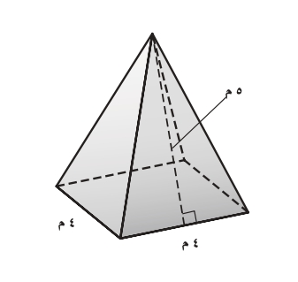
تدريب فردي أوجدي المساحة الكلية للهرم المنتظم أدناه؟
أ | 96 م² | ب | 86 م² | ج | 56 م² | د | 16 م²
✓
لا تنسي وحدة المساحة: ....... م²

Slide 23
أوجدي المساحة الكلية للهرم المنتظم أدناه؟
أ | 421.6 م² | ب | 331.2 م² | ج | 360 م² | د | 270 م²
✓
لا تنسي وحدة المساحة: ....... م²

Slide 24


طريقة الحل أوجدي المساحة الكلية للهرم المنتظم أدناه؟
المساحة الكلية للهرم الثلاثي = المساحة الجانبية + مساحة القاعدة
المساحة الكلية للهرم الثلاثي = $\frac{١}{٢}$ × محيط القاعدة × الارتفاع الجانبي + مساحة القاعدة
المساحة الكلية للهرم الثلاثي = $\frac{١}{٢}$ × محيط المثلث × الارتفاع الجانبي + مساحة المثلث
المساحة الكلية للهرم الثلاثي = $\frac{١}{٢}$ × 3 × 12× 15 + 61.2
المساحة الكلية للهرم الثلاثي = 3 × 6 × 15 + 61.2
المساحة الكلية للهرم الثلاثي = 270 + 61.2
المساحة الكلية للهرم الثلاثي = 331.2 م²

Slide 25

طريقة أخرى الحل وجدي المساحة الكلية للهرم المنتظم أدناه؟
المساحة الكلية للهرم الثلاثي = 3 × مساحة المثلث + مساحة المثلث
المساحة الكلية للهرم الثلاثي = 3 × $\frac{١}{٢}$ × 12 × 15 + 61,2
المساحة الكلية للهرم الثلاثي = 3 × 6 × 15 + 61.2
المساحة الكلية للهرم الثلاثي = 270 + 61.2
المساحة الكلية للهرم الثلاثي = 331.2 م²

Slide 26
إجابة حمد هي الصحيحة؛ لأن نواف استعمل الارتفاع بدلًا من الارتفاع الجانبي.

